Slide 1

2
3
3
مراجعة
الدرس 4
الدرس 3
الدرس 2
الدرس 1

Slide 2






أيقونات توجيهية
توجيهات الأستاذ(ة)
تعيين تلميذ للإجابة
المرور بين الصفوف
عرض فيديو
المرور للشريحة الموالية بعد عرض الفيديو
العمل في ثنائيات

Slide 3

(ة)خاص بالأستاذ
برمجة الأسبوع الثالث
الدرس 2
الدرس 1
مقارنة وترتيب الأعداد من 0 إلى 999
جدول الضرب للعدد 9
الدرس4
الدرس 3
حل المسائل (التحول)
حصر الأعداد من 0 إلى 999 باستعمال المستقيم العددي
مراجعة
مراجعة وتثبيت دروس الأسبوع

Slide 4
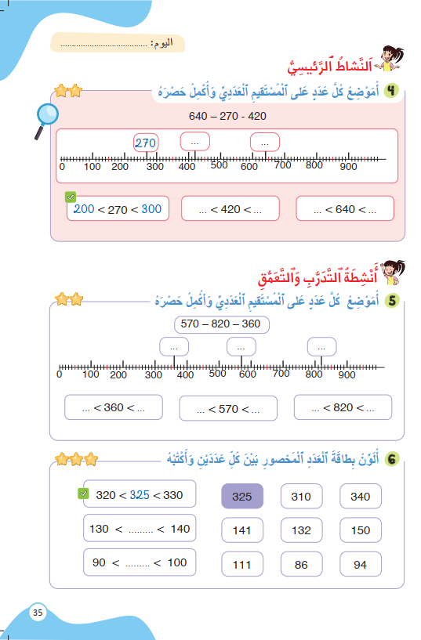
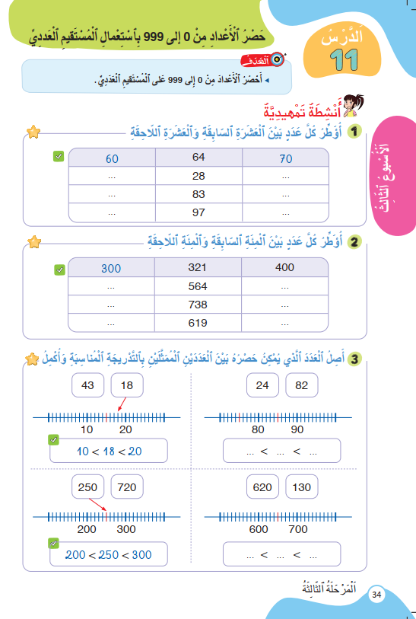
درس اليوم
(ة)خاص بالأستاذ
حصر الأعداد من 0 إلى 999 باستعمال المستقيم العددي

Slide 5



(ة)خاص بالأستاذ
مراحل الدرس
1
افتتاح الدرس
1
15
1
2
نمذجة
10
1
ممارسة موجهة
3
15
1
ممارسة مستقلة
4
12
1
اختتام الدرس
5
3

Slide 6
(ة)خاص بالأستاذ
عند نهاية الدرس
على الأقل 80% من المتعلمين سيكونون قادرين على:
حصر الأعداد من 0 إلى 999 باستعمال المستقيم العددي

Slide 7

(ة)خاص بالأستاذ
افتتاح الدرس
1
تصحيح الواجب المنزلي
الحساب الذهني
أنشطة تمهيدية
1

Slide 8



مرحباً، سنتابع درسا جديدا مع مجد وندى.

Slide 9
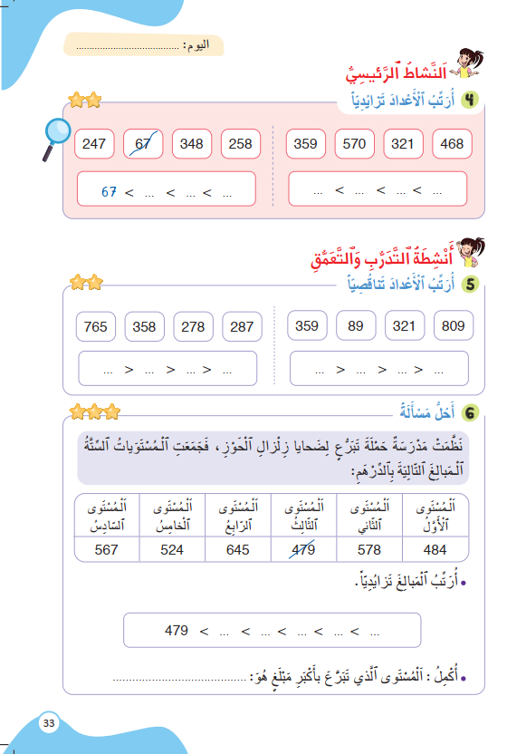
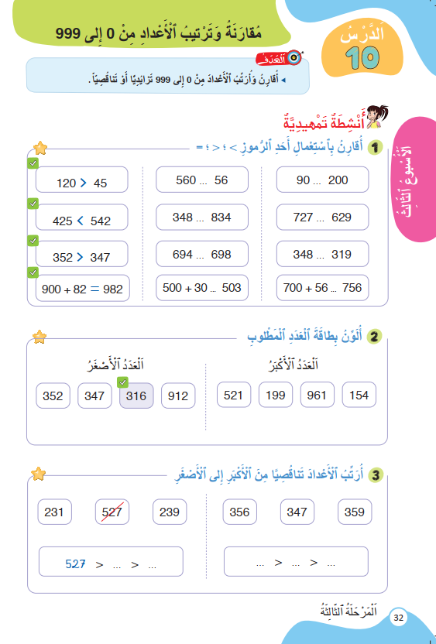
خذوا الكراسة ص 32 ، سنصحح تمارين الواجب المنزلي.

Slide 10
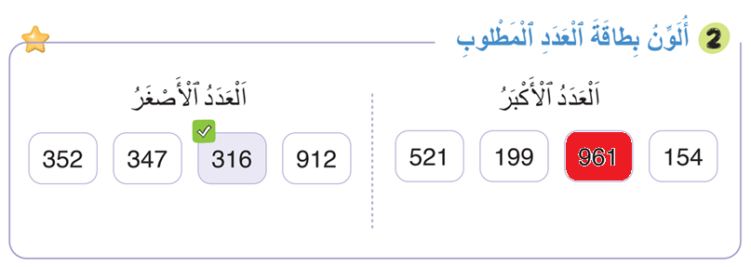
1
صححوا التمرين رقم 2. لديكم دقيقة

Slide 11
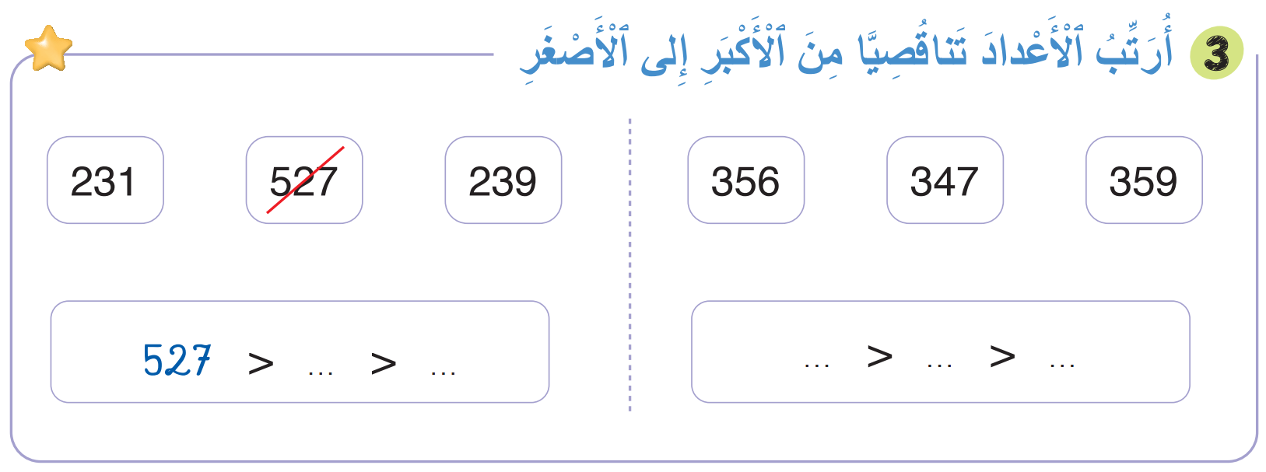


1
صححوا التمرين رقم 3. لديكم دقيقة
239
231
359
356
347

Slide 12
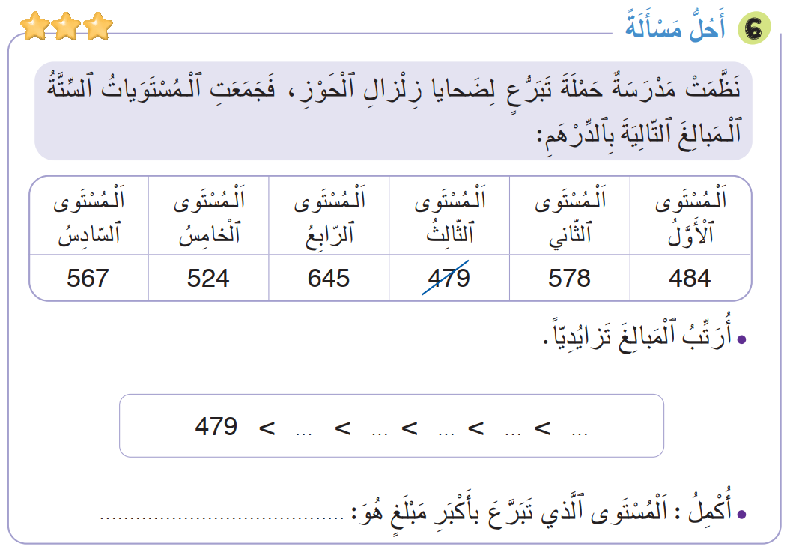


1
صححوا التمرين رقم 6. لديكم دقيقة
484
524
567
578
645
اَلْمُسْتَوى الرّابِعُ

Slide 13
(ة)خاص بالأستاذ
افتتاح الدرس
1
تصحيح الواجب المنزلي
الحساب الذهني
أنشطة تمهيدية
1

Slide 14
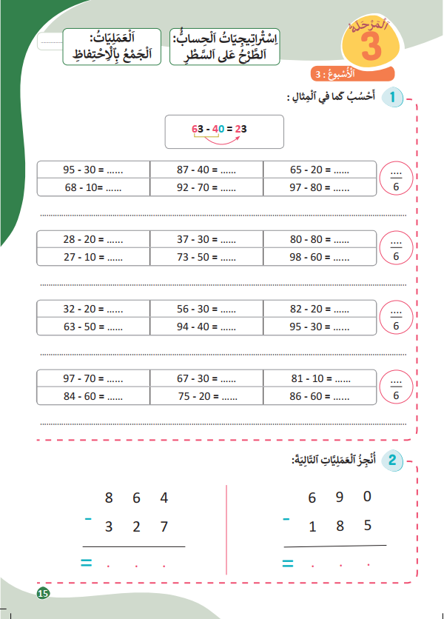
خذوا كراسات الحساب الذهني الصفحة 15

Slide 15
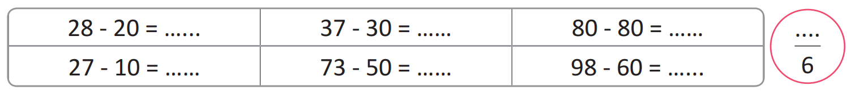
لديكم دقيقة لإنجاز هذه العمليات.

Slide 16
صححوا واكتبوا عدد الإجابات الصحيحة. لديكم دقيقة واحدة.
8
7
0
17
23
38

Slide 17
(ة)خاص بالأستاذ
افتتاح الدرس
1
تصحيح الواجب المنزلي
الحساب الذهني
أنشطة تمهيدية

Slide 18

خذوا الألواح.

Slide 19
اكتبوا على الألواح العشرة السابقة للعدد 74.
اَلْعَشَرَةُ السّابِقَةُ | اَلْعَدَدُ | اَلْعَشَرَةُ اللّاحِقَةُ
... | 74

Slide 20
ارفعوا الألواح.

Slide 21
صححوا. من يشرح لنا كيف توصل إلى الجواب؟
اَلْعَشَرَةُ السّابِقَةُ | اَلْعَدَدُ | اَلْعَشَرَةُ اللّاحِقَةُ
70 | 74

Slide 22
اكتبوا العشرة اللاحقة للعدد 74
اَلْعَشَرَةُ السّابِقَةُ | اَلْعَدَدُ | اَلْعَشَرَةُ اللّاحِقَةُ
70 | 74 | ....

Slide 23
ارفعوا الألواح.

Slide 24
صححوا. من يشرح لنا كيف توصل إلى الجواب؟
اَلْعَشَرَةُ السّابِقَةُ | اَلْعَدَدُ | اَلْعَشَرَةُ اللّاحِقَةُ
70 | 74 | 80

Slide 25
اكتبوا على الألواح المئة السابقة للعدد 320.
اَلْمِئَةُ السّابِقَةُ | اَلْعَدَدُ | اَلْمِئَةُ اللّاحِقَةُ
... | 320

Slide 26
ارفعوا الألواح.

Slide 27
صححوا. من يشرح لنا كيف توصل إلى الجواب؟
اَلْمِئَةُ السّابِقَةُ | اَلْعَدَدُ | اَلْمِئَةُ اللّاحِقَةُ
300 | 320

Slide 28
اكتبوا المئة اللاحقة للعدد 320.
اَلْمِئَةُ السّابِقَةُ | اَلْعَدَدُ | اَلْمِئَةُ اللّاحِقَةُ
300 | 320 | ....

Slide 29
ارفعوا الألواح.

Slide 30
صححوا. من يشرح لنا كيف توصل إلى الجواب؟
اَلْمِئَةُ السّابِقَةُ | اَلْعَدَدُ | اَلْمِئَةُ اللّاحِقَةُ
300 | 320 | 400

Slide 31
(ة)خاص بالأستاذ
نمذجة
2
حصر الأعداد من 0 إلى 999 باستعمال المستقيم العددي

Slide 32

الآن سنتعلم كيف نحصر الأعداد من 0 إلى 999 باستعمال المستقيم العددي.

Slide 33
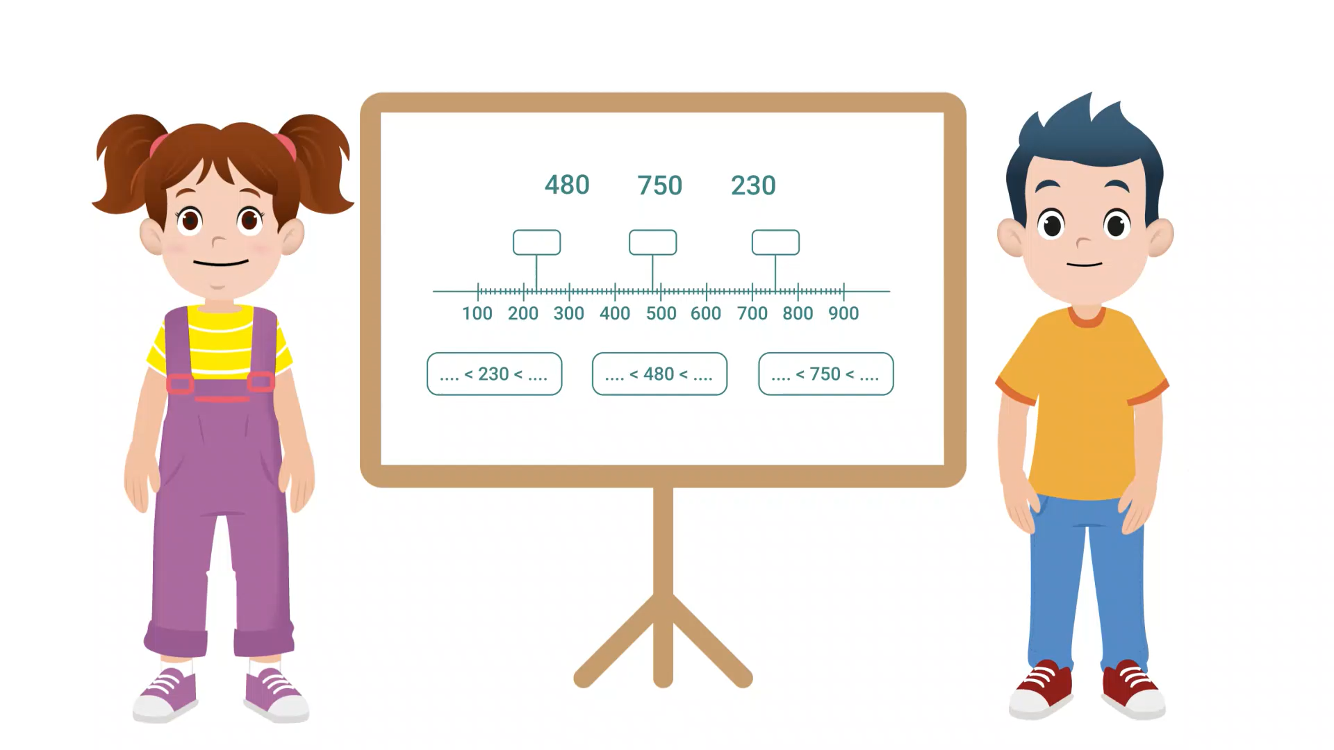
انتبهوا جيدا لشريط درس اليوم

Slide 34
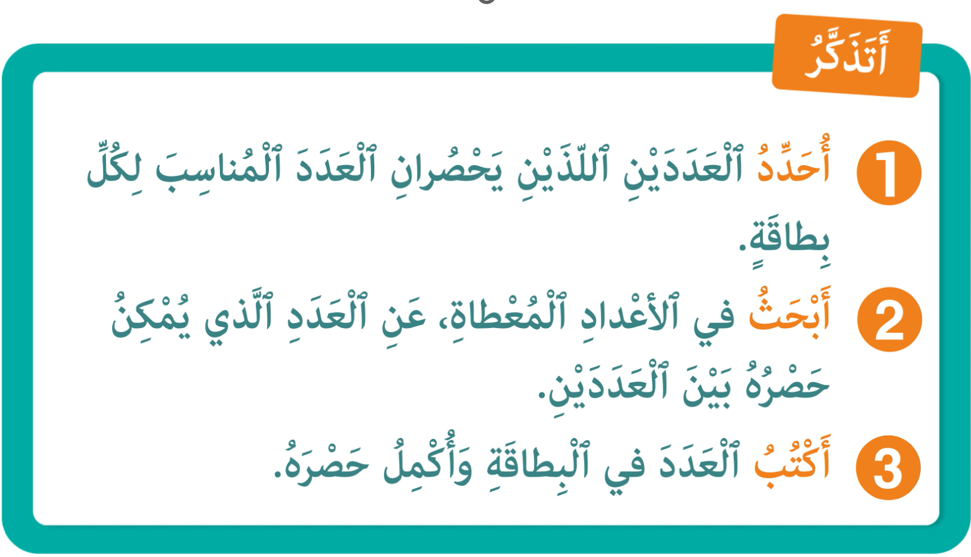
من يذكرنا بما تعلمناه مع مجد وندى؛

Slide 35
(ة)خاص بالأستاذ
ممارسة موجهة
3
النشاط 1
النشاط 2
النشاط 3

Slide 36
خذوا ألواحكم. سنحصر الأعداد من 0 إلى 999 باستعمال المستقيم العددي.

Slide 37

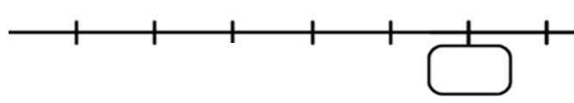


انتبهوا ، سننجز النشاط خُطْوَةً خطوة
860
-
120
-
450
…….
…….
…….
100
200
300
400
500
600
700
800
900
… < 120 < …
… < 450 < …
… < 860 < …

Slide 38


ماذا نفعل في الخطوة الأولى؟
أَحْصُرُ الْعَدَدَ...
3
أَبْحَثُ عَنِ الْعَدَدِ...
2
أُحَدِّدُ الْعَدَدَيْنِ...
1
860
-
120
-
450
…….
…….
…….
100
200
300
400
500
600
700
800
900

Slide 39
حددوا على الألواح العددين اللذين يحصران العدد المناسب للبطاقة الأولى على المستقيم العددي.
أَحْصُرُ الْعَدَدَ...
3
أَبْحَثُ عَنِ الْعَدَدِ...
2
أُحَدِّدُ الْعَدَدَيْنِ...
1
860
-
120
-
450
…….
…….
…….
100
200
300
400
500
600
700
800
900

Slide 40
ارفعوا الألواح.

Slide 41
صححوا. من يشرح لنا كيف توصل إلى الجواب؟
أَحْصُرُ الْعَدَدَ...
3
أَبْحَثُ عَنِ الْعَدَدِ...
2
أُحَدِّدُ الْعَدَدَيْنِ...
1
860
-
120
-
450
…….
…….
…….
100
200
300
400
500
600
700
800
900

Slide 42
ماذا نفعل في الخطوة الثانية؟
أَحْصُرُ الْعَدَدَ...
3
أَبْحَثُ عَنِ الْعَدَدِ...
2
أُحَدِّدُ الْعَدَدَيْنِ...
1
860
-
120
-
450
…….
…….
…….
100
200
300
400
500
600
700
800
900

Slide 43
ابحثوا في الأعداد عن العدد الذي يمكن حصره بين العددين 100 و 200 واكتبوه على الألواح.
أَحْصُرُ الْعَدَدَ...
3
أَبْحَثُ عَنِ الْعَدَدِ...
2
أُحَدِّدُ الْعَدَدَيْنِ...
1
860
-
120
-
450
…….
…….
…….
100
200
300
400
500
600
700
800
900

Slide 44
ارفعوا الألواح.

Slide 45
صححوا. من يشرح لنا كيف توصل إلى الجواب؟
أَحْصُرُ الْعَدَدَ...
3
أَبْحَثُ عَنِ الْعَدَدِ...
2
أُحَدِّدُ الْعَدَدَيْنِ...
1
860
-
120
-
450
120
…….
…….
100
200
300
400
500
600
700
800
900

Slide 46
ماذا نفعل في الخطوة الثالثة؟
أَحْصُرُ الْعَدَدَ...
3
أَبْحَثُ عَنِ الْعَدَدِ...
2
أُحَدِّدُ الْعَدَدَيْنِ...
1
860
-
120
-
450
120
…….
…….
100
200
300
400
500
600
700
800
900

Slide 47
احصروا العدد على الألواح.
أَحْصُرُ الْعَدَدَ...
3
أَبْحَثُ عَنِ الْعَدَدِ...
2
أُحَدِّدُ الْعَدَدَيْنِ...
1
860
-
120
-
450
120
…….
…….
100
200
300
400
500
600
700
800
900
… < 120 < …

Slide 48
ارفعوا الألواح.

Slide 49
صححوا. من يشرح لنا كيف توصل إلى الجواب؟
أَحْصُرُ الْعَدَدَ...
3
أَبْحَثُ عَنِ الْعَدَدِ...
2
أُحَدِّدُ الْعَدَدَيْنِ...
1
860
-
120
-
450
120
…….
…….
100
200
300
400
500
600
700
800
900
100 < 120 < 200

Slide 50
(ة)خاص بالأستاذ
ممارسة موجهة
3
النشاط 1
النشاط 2
النشاط 3

Slide 51
اكتبوا على الألواح العدد المناسب للبطاقة الثانية وأكملوا حصره.
860
-
120
-
450
120
…….
…….
100
200
300
400
500
600
700
800
900
... < .... < ....

Slide 52
ارفعوا الألواح.

Slide 53
صححوا. من يشرح لنا كيف توصل إلى الجواب؟
860
-
120
-
450
120
450
…….
100
200
300
400
500
600
700
800
900
400 < 450 < 500

Slide 54
اكتبوا على الألواح العدد المناسب للبطاقة الثالثة وأكملوا حصره.
860
-
120
-
450
120
450
…….
100
200
300
400
500
600
700
800
900
... < .... < ....

Slide 55
ارفعوا الألواح.

Slide 56
صححوا. من يشرح لنا كيف توصل إلى الجواب؟
860
-
120
-
450
120
450
860
100
200
300
400
500
600
700
800
900
800 < 860 < 900

Slide 57
(ة)خاص بالأستاذ
ممارسة موجهة
3
النشاط 1
النشاط 2
النشاط 3

Slide 58
الآن خذوا كراساتكم الصفحة 35.

Slide 59

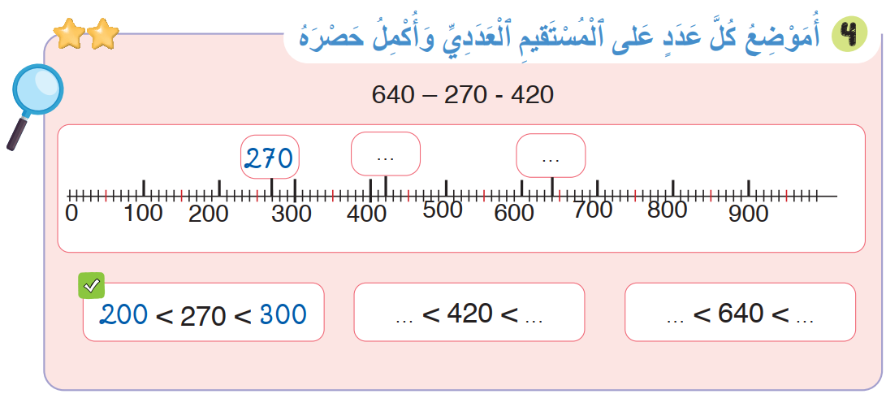

لديكم 4 دقائق لإنجاز هذا النشاط، سأمر بين الصفوف لمساعدتكم.
4

Slide 60

الآن؛ ستشتغلون في ثنائيات
كل واحد يقارن إنجازه مع زميله. تأكدوا أنكم اتبعتم الخطوات بشكل سليم.
لِنَتَذَكَّرْ

Slide 61

صححوا. لديكم دقيقة
1
420
640
400
500
600
700

Slide 62
(ة)خاص بالأستاذ
ممارسة مستقلة
4
أنجز بمفردي

Slide 63
على الصفحة 35 أنجزوا النشاط رقم 5 لديكم 4 دقائق.
سأمر بين الصفوف لأقدم المساعدة إليكم وأدون ملاحظاتي في كراساتكم.
4

Slide 64
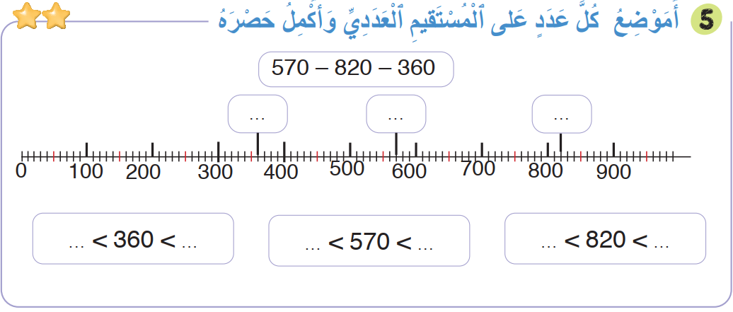
صححوا. لديكم دقيقة
1
360
570
820
300
400
500
600
800
900

Slide 65
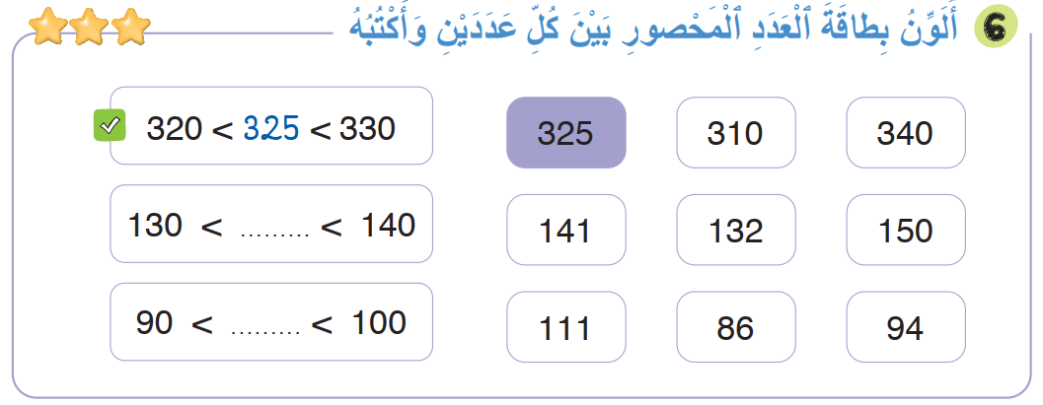
خذوا النشاط 6. سأشرح لكم المثال الأول.
أنجزوا النشاط. لديكم 4 دقائق.
4

Slide 66
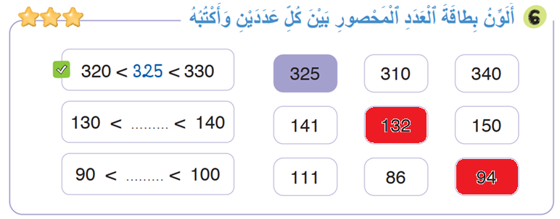
صححوا. لديكم دقيقة
1
132
94

Slide 67
(ة)خاص بالأستاذ
اختتام الدرس
5

Slide 68
انتبهوا جيدا! أكملوا في المنزل الأنشطة التي لم نقم بإنجازها في الصفحتين 34 و 35

Slide 69
إلى اللقاء. في الحصة القادمة، سنقوم بتصحيح الأنشطة المنجزة في المنزل.

Slide 70

(ة)خاص بالأستاذ
بناء على إنجازات المتعلمين خلال الممارسة المستقلة
ما تقديرك لنسبة التحكم في هدف الدرس؟
تسجل النسبة على صفحة اليوم من مذكرة الأستاذ.

